Slide 1
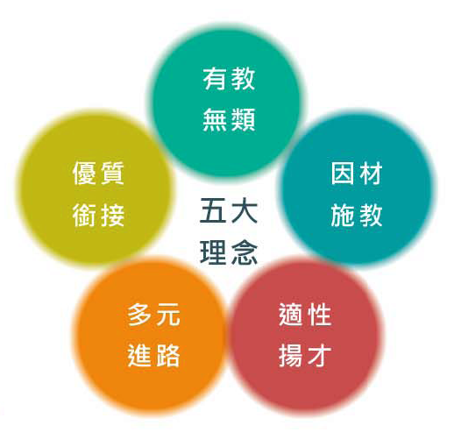
十二年國教政策理念
圖片來源：十二年國民基本教育http://12basic.edu.tw/temp/brochure2.pdf

Slide 2
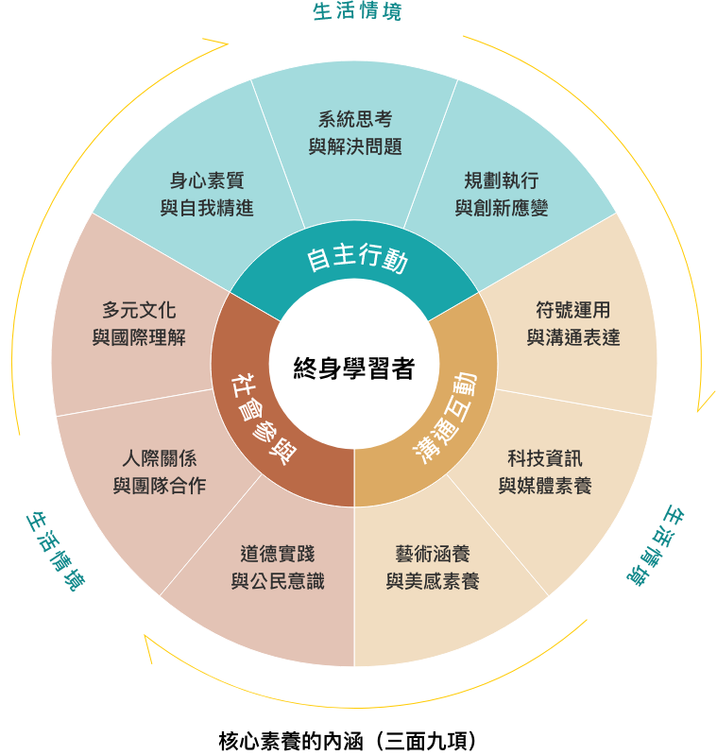
總綱核心素養
三面九項內涵
核心素養的滾動.圓輪意象

Slide 3
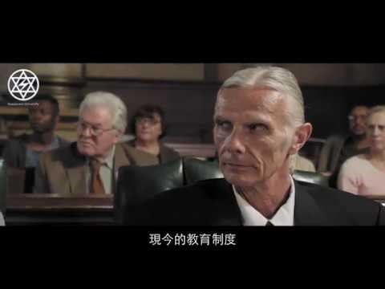

Slide 4
虎林學校願景
共樂
共玩
共學
溝通
互動
健康
樂活
主動
探索
關懷
世界

Slide 5
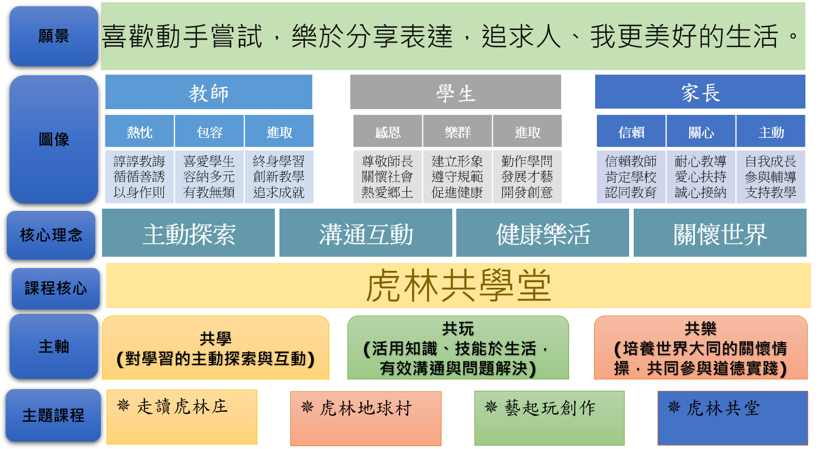
虎林的教學理念

Slide 6
教學正常化
減少學生課業負擔
不必選擇參考書
減少重複的制式練習
重視知識的活用性

Slide 7
新竹市國民小學成績評量辦法(一)
畢業證書
四大學習領域以上之畢業總平均成績均達丙等(60分)以上
全校適用

Slide 8
新竹市國民小學成績評量辦法(二)
不得公開
避免惡性競爭
傷害學生學習興趣與動機
班級、學校排名

Slide 9
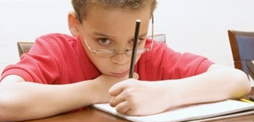
新竹市國民小學成績評量辦法(三)
無故缺考
無故擅自缺考，不准補考，其缺考學習領域之成績以零分計算。

Slide 10
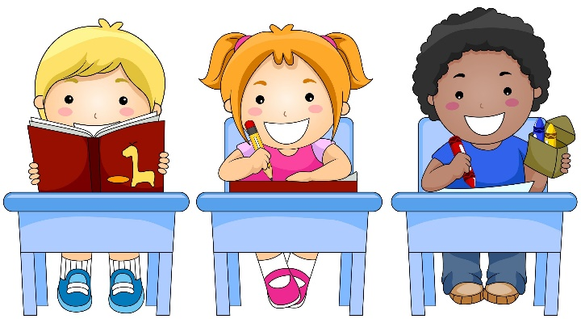
新竹市國民小學成績評量辦法(四)
學習成績
定期：40%
平時：60%。
平時評量
採多元評量
紙筆測驗不得高於百分之四十。

Slide 11

新竹市國民小學成績評量辦法(五)
補考制度：
每學期結束後一個月內
未達丙等之學習領域
以多元評量方式辦理補考
補考以一次為限
補考六十分以上者，以六十分計算
未達六十分者，與原始成績擇優採計
未達畢業標準之學生，學校得於補考後，視其補考成績發給畢業證書或修業證明書。

Slide 12

新竹市國民小學成績評量辦法(六)
成績預警:
對象:
(ㄧ) 已完成學習領域不及格學生
(二)定期評量未達60分的學生
措施:
發預警通知單
由授課教師進行一級補救教學。

Slide 13
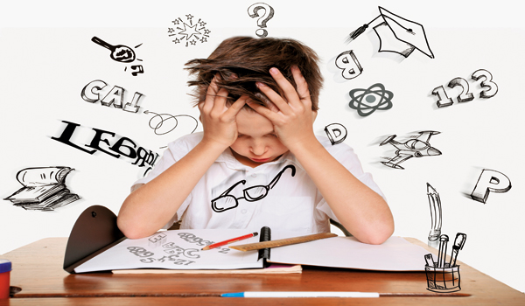
學習扶助-帶起每一位孩子(原補救教學)
5月篩選測驗
  1-4年級80分(20題)
  5-6年級72分(16題)
  未通過進入二級輔導(晨光班為主)
12月成長測驗
  檢視學生學習情況
次年5月篩選測驗
  通過→解除管考
  未通過→繼續輔導
維持孩子的最低學力。
讓孩子可以在不穩的根基向下札根，學得更好。
要親、師、生共同努力。

Slide 14
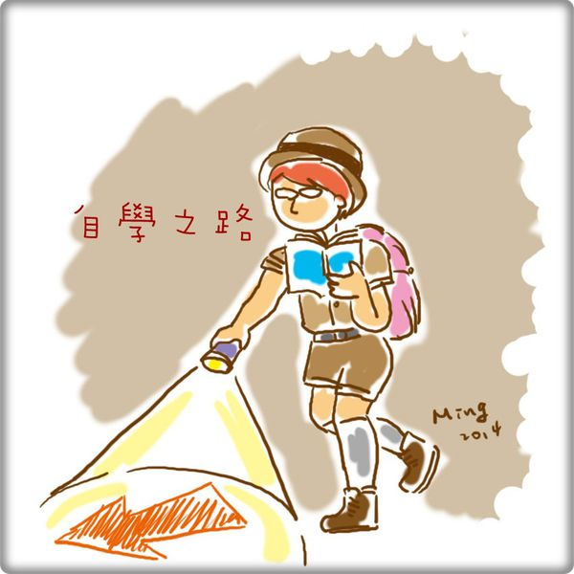
線上學習資源(學習扶助)
學習扶助資源平台https://priori.moe.gov.tw/
均一教育平台https://www.junyiacademy.org/
PAGAMO(遊戲學習平台葉丙成教授)
  https://www.pagamo.org/
COOL ENGLISH(免費線上學英語)
  https://www.coolenglish.edu.tw
可以親子共學的學習資源

Slide 15

親子共讀－以書香營造家中氛圍
和寶貝一起閱讀
  家長和寶貝共同閱讀一本書
  以「聽」、「說」深化孩子對故事內容的體會
  挑選一本自己的書和寶貝一起進行閱讀活動，讓孩子進而仿而效之
家庭閱讀情境佈置
  固定的閱讀時間、地點
  全家一同展開閱讀活動
  讓孩子自然而然的將閱讀內化成習慣
善用書店、圖書館
  常陪孩子逛書店及圖書館
  鼓勵孩子多閱讀，加深對閱讀的喜愛。

Slide 16
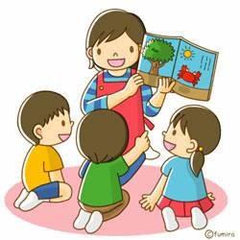
閱讀素養2.0
從讀得多→讀得懂、用得到
了解孩子的閱讀理解策略
訓練自學的能力與工具

Slide 17

爸媽必知5件事
愛閱讀 不等於 會閱讀
提升閱讀理解力，需要策略
閱讀力太差，影響學習力
數位閱讀力需要刻意練習
老師及父母的引導最重要

Slide 18

5個方法，幫助孩子讀懂書
和孩子「聊書」
透過提問，幫助孩子理解
放聲思考法，說出問題
閱讀超前部署，串連背景知識
從生活中練習思考力

Slide 19
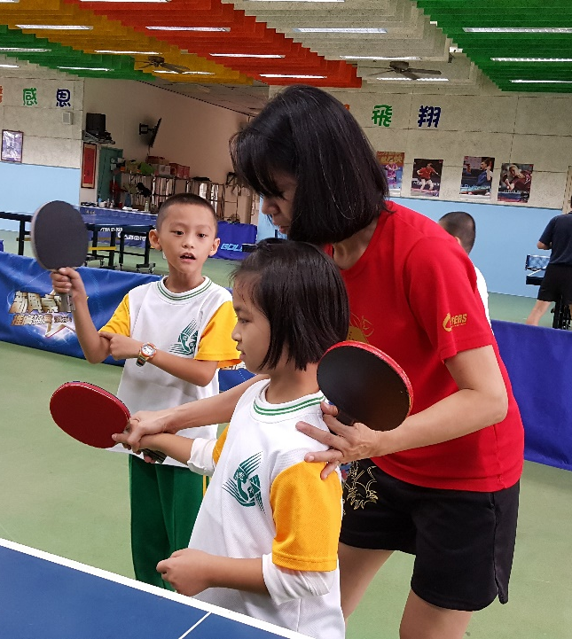
桌球運動-學生好活動
  新竹市國小唯一體育班
  桌球特色課程
  養成終身運動的好習慣
聰明學習靠運動！
運動改造大腦
讓IQ高、EQ好
Notes:
．運動能讓大腦保持最佳狀態
運動能促進腦細胞的增生，還能強化腦神經的連結，所以對學習力和記憶力有極佳的提升效果。
．「零時體育計畫」學習效果更好
美國有一所高中利用第「零」堂課（第一堂課之前的半小時左右），讓學生先運動，再緊接著上最讓學生頭痛的科目，結果學習成效出奇地好，證明適度運動後的孩子大腦正處於高度覺醒狀態！
．運動能改善ADHD過動、閱讀與學習障礙
每天30分鐘有氧運動，能增加多巴胺分泌、提升專注力；而武術或體操等動作複雜且需大量注意力的運動，能同時鍛鍊動作與注意力系統，讓人保持６０ ~ ９０分鐘全神貫注。
．運動有助於抵抗壓力、憂鬱等負面情緒
運動能重新建立身心連結，從身體改造心理情緒問題。壓力越大越要動，改變運動習慣就等於改變罹患憂鬱症的機率，每週８０分鐘 ~ ３小時中強度有氧運動，留下正向記憶、打破悲觀憂鬱模式，才是治本之道。
．全方位「運動鍛練大腦計畫」：
每週六天進行４５ ~ ６０分鐘有氧運動（四天中強度、兩天激烈運動），利用步行等輕度運動養成運動習慣→中強度慢跑能釋放多種滋養因子，讓大腦更強壯→６個月後，間歇配合激烈的快跑激烈運動，大幅提升生長激素ＨＧＨ（青春之泉）濃度與持續時間→瑜珈、太極或重量訓練，能讓大腦重拾年輕活力。

Slide 20
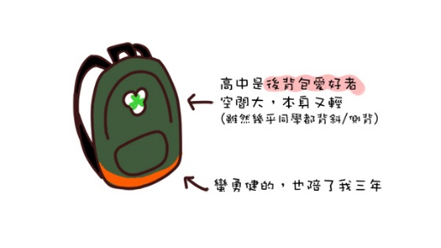
書包減重-學生好活動
  書包重量〈含手提所有物品〉不可超過體重的12.5%（即1/8）。
  書包應雙肩背負，肩帶要寬。
  空書包宜量輕，材質佳。
  重量接近骨盆、緊貼腰背。
  每日僅攜帶當日所需之文具、書籍
  安親班之物品另行處理
  避免使用拖拉式書包。

Slide 21

虎林國小教務處 共同陪伴孩子成長

